Slide 1
Ley N° 21.133
Incorporación de los trabajadores que emiten boletas de honorarios a los regímenes de Protección Social

Slide 2
¿Qué es la Ley 21.133?
La ley N° 21.133, publicada el 2 de febrero de 2019, es la que establece el nuevo mecanismo obligatorio y gradual de cotización para incorporar a los trabajadores que emiten boletas de honorarios a los regímenes de Protección Social.
Así la cotización obligatoria para estos trabajadores, originada en la Reforma de 2008, dará acceso a todos los beneficios de la seguridad social, asegurándoles el acceso a la misma protección con la que cuentan los trabajadores dependientes y desde el primer día.
Contemplando incluso una alternativa de cotización inicial menor, para quienes no puedan destinar el total de su devolución de impuestos a los pagos previsionales.

Slide 3
Beneficios de la Seguridad Social
¿Por qué deben cotizar los trabajadores que
emiten boletas de honorarios?
Para que puedan acceder a la misma protección de los regímenes de Seguridad Social existentes en Chile, a la que tienen derecho los trabajadores dependientes.

Slide 4
Beneficios de la Seguridad Social
¿Cuáles son los regímenes de Seguridad Social en Chile?
Seguro de Invalidez y Sobrevivencia (SIS): pensiones de invalidez y de sobrevivencia, cuota mortuoria.
Seguros de Accidentes del Trabajo y Enfermedades Profesionales (ATEP): prestaciones preventivas, atención médica gratuita, rehabilitación, orden de reposo (licencias médicas y subsidios por incapacidad laboral) indemnizaciones, pensiones de invalidez y de sobrevivencia.
Ley SANNA: licencia médica y subsidios en caso de enfermedad de un hijo.
Salud: atención médica (ambulatoria y hospitalaria), licencia médica, Subsidios de Incapacidad Laboral, Subsidio prenatal, postnatal parental.

Slide 5
Beneficios de la Seguridad Social
¿Cuáles son los regímenes de Seguridad Social en Chile?
Derecho a prestaciones familiares:
Pago de asignación familiar y maternal al beneficiario.
Reconocimiento de las cargas familiares para salud.
A los hijos del trabajador, que sean carga de éste, se les permite acceder a las prestaciones médicas del sistema de salud (bonos de atención médica, hospitalizaciones, exámenes, entre otros).
A los beneficiarios les da derecho a percibir Aporte Familiar Permanente, por cada integrante de la familia por la que recibe asignación familiar.
Pensiones de Vejez, pensiones de invalidez, sobrevivencia y cuota mortuoria.

Slide 6
¿Qué dice la Ley?
Se mantendrá la obligación de cotizar para todos los regímenes de Seguridad Social a los trabajadores que emiten boletas de honorarios por 5 o más Ingresos Mínimos Mensuales en el año calendario ($1,4 millones) y que tengan menos de 55 años los hombres, y menos de 50 años las mujeres, al 1 de enero de 2018.
La Base Imponible sobre la cual se calcularán las cotizaciones para los distintos regímenes de Seguridad Social, será el 80% de la Renta Bruta Anual, por lo que la cotización equivale al 17% de los ingresos brutos del año calendario anterior.
La obligación de cotizar para todos los regímenes será anual materializándose en la Declaración Anual de Impuestos de abril de cada año, con cargo a las retenciones del año anterior. El pago anual de las cotizaciones en abril de cada año dará cobertura para todos los regímenes previsionales, entre julio del año del pago de las cotizaciones y junio del año siguiente (12 meses). Así, la obligación se iniciará en la Declaración Anual de Impuestos del 2019 por las rentas del 2018 dando cobertura desde julio de 2019 hasta junio de 2020.

Slide 7
¿Qué dice la Ley?
Para cumplir con la obligación de cotizar, la nueva Ley aumentará gradualmente la retención del 10% que afecta a las Boletas de Honorarios, en un 0,75% por año a partir del 2020, un 1% el noveno año, hasta llegar a 17% en 2028.
La retención del 10% (que llegará en diez años a un 17%) permitirá pagar el 100% de las cotizaciones previsionales en un nuevo orden:
Seguro de Invalidez y Sobrevivencia (SIS).
Seguro de Accidentes Laborales y Enfermedades Profesionales (ATEP).
Seguro de Acompañamiento de Niños y Niñas (Ley SANNA).
Salud.
Pensiones.

Slide 8
¿Qué dice la Ley?
Lo anterior permitirá acceder a las prestaciones médicas de Salud, Sanna y ATEP, y a todos beneficios pecuniarios asociados a estas leyes, sobre el 100% de la base imponible, lo que se traduce en:
Subsidios por licencias médicas por salud común, maternales, Ley SANNA, ATEP.
Pensiones e indemnizaciones generadas por la Ley 16.744 (ATEP).
Pensiones cubiertas por el SIS.
La cotización para pensiones está al final del orden de los pagos y se irá incrementando gradualmente. Su monto se calculará como la diferencia entre la retención y el pago realizado a los diferentes regímenes previsionales mencionados. En el año 2019 sólo se cotizará cerca de un 3% de la renta imponible anual para pensión, cotización que subirá en paralelo al alza de la retención, alcanzando en el décimo año al 10% más la comisión correspondiente a la Administradora de Fondos de Pensiones. De esta forma, estos trabajadores quedan cubiertos en un 100% desde el primer año, luego de destinar la retención del 10% a las cotizaciones de Seguridad Social, mientras que el ahorro para pensiones aumenta gradualmente.

Slide 9
¿Qué dice la Ley?
La nueva ley contempla dos opciones:
Cobertura Completa, en que los trabajadores quedan cubiertos en un 100% desde el primer día, luego de destinar la retención del 10% a las cotizaciones para todos los regímenes de Seguridad Social, la que se irá incrementando gradualmente hasta 17% en 2028.
Y Cobertura Parcial, pensado para quienes no estén en condiciones de destinar desde el año 2019 el total de su retención de impuestos al pago de cotizaciones previsionales. Esta alternativa transitoria consiste en la posibilidad de cotizar para pensiones y salud por un porcentaje aún menor de la renta imponible, el que también subirá anualmente, partiendo con cotizaciones sobre el 5% de la renta imponible el primer año, 17% el segundo, hasta llegar a 100% el décimo año, contados desde la publicación de la ley. De esta manera, el primer año se retendrá para pagos de seguridad social el 2,69%, devolviendo el 7,31% al trabajador. Cada año aumentará la cotización conforme aumente la retención y el porcentaje devuelto irá bajando. La cobertura para pensiones y salud se calculará sobre la renta imponible sobre la que efectivamente se cotizó, lo que afectará a los subsidios por incapacidad laboral.

Slide 10
Preguntas Frecuente
¿Desde cuándo rige la ley para los trabajadores a Honorarios?
La Ley comienza a regir desde su publicación en el Diario Oficial (02 de febrero de 2019), materializándose en la Operación Renta de abril de 2019.

Slide 11
Preguntas Frecuente
¿Quiénes están obligados a cotizar?
Los trabajadores que:
Emiten boletas de honorarios por 5 o más Ingresos Mínimos Mensuales en el año calendario ($1,4 millones al 2018).
Tengan menos de 55 años los hombres, y menos de 50 años las mujeres, al 1 de enero de 2018
No estén afiliados a algunas de las instituciones de previsión del régimen antiguo administradas por el Instituto de Previsión Social o la Dirección de Previsión de Carabineros de Chile o la Caja de Previsión de la Defensa Nacional.

Slide 12
Preguntas Frecuente
¿Cuáles son los beneficios de la incorporación de los trabajadores que emiten boletas de honorarios al sistema de seguridad social?
Los trabajadores independientes tendrán derecho a las siguientes prestaciones y beneficios de la seguridad social:
Derecho a recibir Asignaciones Familiares por sus cargas.
Cobertura del Seguro de Accidentes del Trabajo y Enfermedades Profesionales (ATEP).
Derecho a pensiones invalidez, sobrevivencia y vejez, y cuota mortuoria.
Derecho a cobertura de salud, tanto a prestaciones médicas como monetarias (pago de licencias médicas).
Acceso al Seguro para el Acompañamiento de Niños y Niñas (Ley SANNA)

Slide 13
Preguntas Frecuente
¿Qué trabajadores que emiten boletas de honorarios NO están obligados a afiliarse ni a cotizar?
Los hombres de 55 años o más y las mujeres de 50 años o más, al 1 de enero de 2018.
Los trabajadores que emiten boletas de honorarios afiliados a alguna de las instituciones de previsión del régimen antiguo administradas por el IPS o a la Dirección de Previsión de Carabineros de Chile (DIPRECA) o a la Caja de Previsión de la Defensa Nacional (CAPREDENA).
Los que ya cotizan por el tope imponible (79,3 UF, unos $2,1 millones mensuales, equivalentes a $26,2 millones anuales a enero de 2019)
Los que perciben una renta anual inferior a 5 ingresos mínimos mensuales (IMM), o sea quienes tienen rentas brutas anuales por honorarios inferiores a $1,4 millones, según valor del IMM a enero de 2019, de $ 288 mil. (En marzo, el IMM subirá a$301.000, por lo que los 5 IMM equivaldrán a $1,5 millones).
Los pensionados, salvo aquellos pensionados de invalidez parcial transitoria y aquellos que se encuentren realizando trabajo a honorarios.

Slide 14
Preguntas Frecuente
Las personas que trabajan como independientes y que estén cercanas a la edad legal de jubilación
¿Están obligadas a cotizar?
Están exentas de cotizar las personas a diez años de la edad legal de retiro.
Es decir, no están obligadas a cotizar las mujeres de 50 años o más y los hombres de 55 años o más, al 1 de enero de 2018.

Slide 15
Preguntas Frecuente
¿Por qué ingresos están obligados a cotizar y hasta qué tope imponible?
El trabajador estará obligado a cotizar sobre el 80% de sus rentas brutas de honorarios anuales, hasta el mismo tope imponible que se aplica a los trabajadores dependientes, de 79,3 UF mensuales, cerca de $26,2 millones anuales a enero de 2019. Esto implica que la Base Imponible sobre la cual se calcularán las cotizaciones será el 80% de la renta bruta anual, por lo que la cotización será cercana al 17% de los ingresos del año calendario anterior.
En caso que el trabajador haya cotizado durante el año calendario anterior por otras rentas o remuneraciones, la obligación será por la diferencia positiva entre tales rentas y el 80% de las rentas brutas de honorarios.

Slide 16
Preguntas Frecuente
¿Cómo pagarán sus cotizaciones los trabajadores a honorarios?
El pago de las cotizaciones será anual y se realizará en la Declaración Anual de Impuesto a la Renta de abril de cada año, con cargo a la devolución de impuestos (inicialmente 10%).
Para cumplir con la obligación de cotizar, la Ley aumentará gradualmente la retención del 10% que afecta a las Boletas de Honorarios en 0,75% por año, partiendo en 2020.
El noveno año subirá 1%, hasta llegar a 17% en 2028.

Slide 17
Preguntas Frecuente
¿Cómo funcionará la cobertura anual para trabajadores a honorarios obligados a cotizar?
El trabajador independiente pagará sus cotizaciones previsionales en el proceso de Operación Renta, lo que le otorgará derecho a la cobertura anual de los distintos regímenes de Seguridad Social, desde el 1 de julio del año de la Operación Renta, hasta el 30 de junio del año siguiente.

Slide 18
Preguntas Frecuente
El trabajador a honorarios
¿Está obligado cotizar por el total de su renta imponible desde el 2019, o puede cotizar menos inicialmente?
La ley establece dos opciones de cotización.
Una por el total de su renta imponible, con Cobertura Completa.
Otra opción que le permitirá cotizar para salud y pensiones, por una base imponible menor, pero con Cobertura Parcial.
Podrá elegir entre ambas alternativas, a en cada operación renta en el período transitorio entre 2019 y 2028.

Slide 19
Preguntas Frecuente
¿Cuál es la diferencia entre la opción de Cobertura Completa y la opción de Cobertura Parcial que ofrece la ley?
En la opción de cobertura completa, las cotizaciones para seguridad social se calculan desde el primer año sobre el 100% de su renta imponible (equivalente al 80% de su renta bruta anual).
De esta forma, el primer año se pagan con cargo al 10% completo de la devolución de impuestos, y cada año la cotización sube en línea con el alza de la retención de impuestos en 0,75%, el noveno año un 1%, hasta llegar a 17% en 2028.
Es decir, desde el primer año el trabajador destina el total de su retención de impuestos al pago de cotizaciones, las que van aumentando paulatinamente en un plazo de 10 años.

Slide 20
Preguntas Frecuente
¿Cuál es la diferencia entre la opción de Cobertura Completa y la opción de Cobertura Parcial que ofrece la ley?
En la opción de cobertura parcial, el trabajador elige cotizar por una renta imponible inferior para salud y pensiones, y obtener parte de la devolución de impuestos.
Esto le permitirá, en el primer año, cotizar sobre un 5% de la renta imponible para salud y pensiones (manteniendo el 100% de la renta imponible para los otros regímenes) y recibir un 7,3% de su devolución de impuestos.
Sin embargo, es necesario destacar que bajo este esquema, en lo que respecta a salud, las prestaciones monetarias se calcularán sobre la renta por la cual cotizaron.
Respecto de pensiones la acumulación también será menor.

Slide 21
Preguntas Frecuente
El trabajador a honorarios
eligió cobertura parcial el primer año
¿Podrá cambiarse a la cobertura completa al año siguiente?
El trabajador podrá alternar entre ambas opciones durante el período transitorio entre 2019 y 2028, en la respectiva operación renta de abril de cada año, accediendo a la cotización sobre la base imponible fijada para el año respectivo.
(Ver tablas a continuación).

Slide 22
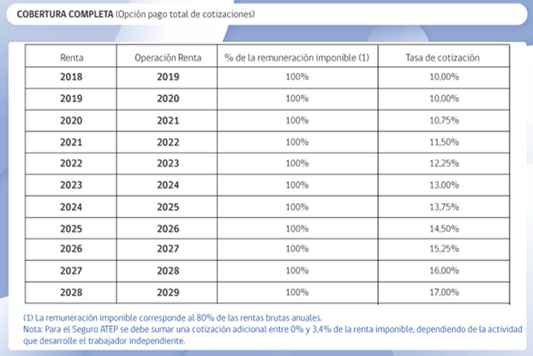
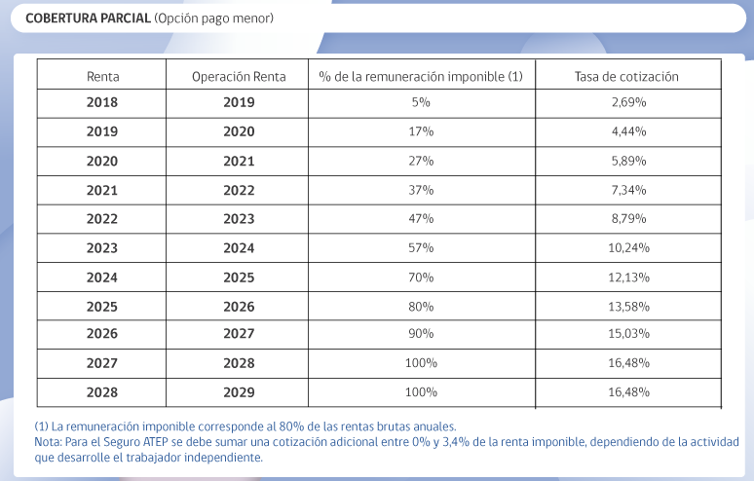
Preguntas Frecuente

Slide 23
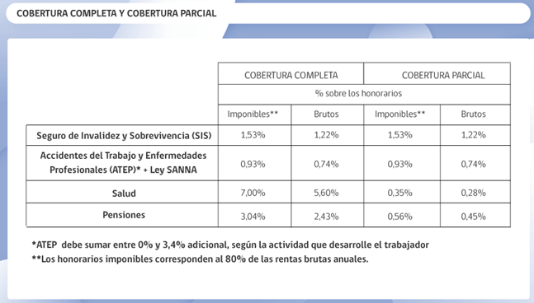
Preguntas Frecuente
¿Qué financiará el trabajador independiente con el 10% de retención en cada una de las opciones disponibles?
Con el 10% de la retención de impuestos, se financiarán las cotizaciones de seguridad social en el siguiente orden, como porcentaje de las rentas imponibles y brutas:

Slide 24
Preguntas Frecuente
¿Qué beneficios tiene que un trabajador a honorarios cotice por el total de su renta imponible?
En el caso de las pensiones de vejez mejora su nivel de acumulación de fondos y, por ende, también el monto de las pensiones.
En el caso de los subsidios por incapacidad laboral (licencias médicas), ya sea por enfermedad común, pre y post natal, parental laboral o por enfermedad de un hijo o hija menor de un año, recibirá un subsidio calculado por el total de su renta, manteniendo su nivel de ingresos.

Slide 25
Preguntas Frecuente
¿Afectará al nivel de cobertura cotizar por una renta imponible menor a la que realmente percibe?
Sí. En nuestro sistema de seguridad social los subsidios por incapacidad laboral (pagos asociados a las licencias médicas) se determinan en base a la renta imponible. Por esta razón, si el trabajador cotiza por una renta inferior a la que efectivamente recibe, el subsidio se calculará con base en esa renta inferior por la cual ha decidido cotizar. Ello con excepción del seguro de accidentes del trabajo y enfermedades profesionales (ATEP) y el Seguro SANNA, ya que en estos casos se otorgarán prestaciones por el total de la renta imponible, aun habiendo optado por el régimen de cobertura parcial.

Slide 26
Preguntas Frecuente
¿El aumento de la retención del 10% al 17% también se aplicará a los trabajadores a honorarios no obligados a cotizar?
Sí, se aplicará a todos.
Para quienes no estén obligados a cotizar, la retención se destinará en abril de cada año al pago de impuestos y/o a su devolución, según corresponda.

Slide 27
Preguntas Frecuente
¿Las cotizaciones previsionales se rebajarán de la base tributable?
Para los trabajadores que tributan en base a renta presunta, las cotizaciones previsionales obligatorias se entienden comprendidas dentro del 30%, por lo que no se rebajarán adicionalmente la renta afecta a impuestos.
Por su parte, quienes lleven contabilidad detallada, podrán incluir dentro de sus gastos el total de las cotizaciones previsionales calculadas por el SII en las Operación Renta.

Slide 28
Preguntas Frecuente
¿Cómo debe cotizar el trabajador que es dependiente y que, a la vez, emite boletas de honorarios?
Si tiene ambas calidades, deberá cotizar mensualmente por su remuneración como dependiente y anualmente por sus rentas en boletas de honorarios.
Ambas cotizaciones se suman, debiendo cotizar sólo hasta el tope imponible ($ 2,1 millones mensuales ó $ 26,2 millones al año ).
Es decir, en este caso, se cotiza por las boletas de honorarios sólo por la diferencia que existe entre la remuneración como dependiente y el tope imponible.
En caso que cotice como dependiente por el tope imponible, no cotizará en calidad de independiente.

Slide 29
Preguntas Frecuente
¿Qué beneficios tendrán los trabajadores que pagaron sus cotizaciones durante el año 2018?
Se estableció que en la Operación Renta del 2019, a los trabajadores afiliados que hubiesen pagado sus cotizaciones mensuales durante el año 2018 para Fonasa, para el Seguro de Accidentes del Trabajo y Enfermedades Profesionales -ya sea para Mutuales o en el Instituto de Seguridad Laboral-, estas cotizaciones les servirán para pagar también la cobertura desde el mes de julio de 2019 a Junio del 2020, por lo tanto NO se les descontará de la devolución de impuestos.

Slide 30
Preguntas Frecuente
¿Qué sucede con aquellos trabajadores a honorarios que recién comienzan a trabajar y a emitir boletas a partir del año 2019?
Quienes inicien labores a honorarios este año y quieran tener cobertura durante este año, deberán cotizar como voluntarios para todos los regímenes de seguridad social durante 2019, hasta julio de 2020. A partir de junio de ese año, quedarán cubiertos con las cotizaciones pagadas con cargo a la operación renta de abril de 2020, si correspondiera.

Slide 31
Preguntas Frecuente
¿Qué pasa con las cotizaciones que los trabajadores a honorarios pagaron mensualmente durante el 2018 a una Isapre?
Los trabajadores independientes que pagaron sus cotizaciones mensuales durante el año 2018 en una ISAPRE, lo hicieron para obtener ese año las coberturas de salud convenidas en el contrato.
Este año 2019, deberán pagar mensualmente hasta junio si desean mantener las coberturas pactadas con la ISAPRE.
En la operación renta de abril, se le descontará su cotización con la cual financiarán cobertura entre julio de 2019 y junio de 2020.
Sólo si el valor del plan es superior al 7%, el trabajador deberá pagar la diferencia directamente en su ISAPRE.

Slide 32
Preguntas Frecuente
¿Cómo se determinará el monto del subsidio que origina la licencia médica del trabajador a honorarios que pagó su cotización?
Para la determinación del monto del subsidio por incapacidad laboral, se considera como renta imponible la obtenida por el trabajador en el año calendario anterior, esto es el 80% de la renta bruta anual dividida por 12.
En el caso de quienes opten por el régimen de cobertura parcial, la cobertura se calculará sobre la renta imponible sobre la que efectivamente cotizó, es decir, el primer año 5% de la renta imponible, el segundo 17%, y así sucesivamente.
Para la determinación del monto del subsidio por incapacidad laboral, en el caso de los seguros ATEP y SANNA se considerará siempre el 100% de la renta imponible.

Slide 33
Preguntas Frecuente
¿Qué pasa con las cotizaciones que los trabajadores a honorarios pagaron mensualmente durante 2018 al seguro de la Ley de Accidentes del Trabajo y Enfermedades Profesionales (ATEP)?
En la operación renta de abril del año 2019, los trabajadores que hubiesen pagado sus cotizaciones mensuales durante el año 2018, no verán descontada la cotización para ATEP de su devolución de impuestos.
Igualmente, se le entregará cobertura desde julio de 2019 a junio de 2020 en caso de sufrir un accidente o enfermedad profesional.
Sólo en la Operación Renta de abril del año 2020, los trabajadores independientes deberán pagar con la retención de impuestos la cotización para ATEP que les dará cobertura desde el 1° de julio del año 2020 hasta el 30 de junio del año 2021, manteniendo este esquema para adelante.

Slide 34
Preguntas Frecuente
¿Qué pasa con las cotizaciones que los trabajadores a honorarios pagaron mensualmente durante el 2018 a FONASA?
En la operación renta de abril del año 2019, a los trabajadores independientes que hubiesen pagado sus cotizaciones mensuales durante el año 2018 en Fonasa, NO se les descontará la cotización para salud desde su devolución de impuesto.
Sin embargo, se les entregará igual cobertura desde julio de 2019 a junio de 2020 .
Sólo en la Operación Renta de abril del año 2020, los trabajadores independientes deberán pagar con la devolución de impuestos la cotización para salud en Fonasa que les dará cobertura desde el 1° de julio del año 2020 hasta el 30 de junio del año 2021, manteniendo este esquema para adelante.

Slide 35
Preguntas Frecuente
¿Qué pasará en la Operación Renta si nunca he cotizado para el Seguro de Accidentes y Enfermedades Profesionales y no estoy afiliado a una mutualidad de empleadores?
Si el trabajador no está afiliado a una mutualidad, por ley sus cotizaciones para la ley de accidentes del trabajo se enviarán al Instituto de Seguridad Laboral (ISL).

Slide 36
Preguntas Frecuente
¿Qué pasa si no me he afiliado a Fonasa o a una Isapre?
Si el trabajador no está afiliado a Fonasa ni a una Isapre, sus cotizaciones para salud en la Operación Renta 2019 se enviarán a Fonasa, salvo que el trabajador se encuentre afiliado a una Isapre.
Por ello es muy importante acercarse a dicha institución para recibir orientación al respecto, o dirigirse a una Isapre a convenir un plan acorde sus necesidades.

Slide 37
Preguntas Frecuente
¿Qué pasa si no estoy afiliado a una AFP?
Los trabajadores a honorarios que no estén afiliados a una AFP, y que coticen por primera vez en el sistema, pasarán en forma automática a la cartera de afiliados de la AFP de menor costo, que hoy es AFP Modelo.
Quienes ya estén afiliados a una AFP, verán reflejados sus aportes en su cuenta individual en la AFP a la que pertenecen.

Slide 38
Preguntas Frecuente
¿En qué orden quedan las cotizaciones para pensiones en la AFP?
En el último, y se calcularán como la diferencia entre la retención que se realice cada año calendario y el pago realizado al resto de los diferentes regímenes previsionales.

Slide 39
Preguntas Frecuente
¿Cuánto de la cotización irá a las AFP el primer año?
En el régimen de la norma general, el primer año se destinará cerca de 3% de la renta imponible al pago de cotizaciones previsionales.
En el régimen transitorio, que permite cotizar sobre una menor base imponible, el porcentaje destinado a pensiones parte en 0,56% el primer año.
En ambos casos, este aporte irá aumentando en línea con el alza de la retención anual, hasta llegar al 11%, considerando la comisión a la AFP, al 2028.

Slide 40
Preguntas Frecuente
¿Pueden cotizar los trabajadores que reciben honorarios y se encuentran exentos de esta obligación, y los independientes que no emiten boletas de honorarios?
Sí. Los trabajadores que reciban ingresos por honorarios y se encuentran exentos de esta obligación, y aquellos que no emiten boletas de honorarios, podrán cotizar mensualmente en calidad de trabajadores independientes voluntarios.

Slide 41
Preguntas Frecuente
¿Quiénes pueden cotizar voluntariamente?
Los trabajadores que no emitan boletas a honorarios.
Los trabajadores que reciban honorarios anuales inferiores a 5 ingresos mínimos mensuales.
Los trabajadores que deseen mejorar el nivel de sus prestaciones, si han incrementado su nivel de renta de un año a otro.
Los trabajadores a honorarios que no hayan emitido boletas de honorario en un periodo determinado.
Los trabajadores a honorarios mujeres de 50 años de edad o más, y hombres de 55 años de edad o más.

Slide 42
Preguntas Frecuente
Si tengo 50 años y nunca he cotizado
¿Qué gano con empezar a cotizar ahora?
Conforme a lo estipulado en la ley están exentos de la obligación de cotizar los trabajadores a honorarios mayores 50 años o más en el caso de las mujeres y hombres de 55 años o más al 1 de enero de 2018.
Sin embargo, nada impide que puedan hacerlo en forma voluntaria, ya que les permitirá tener cobertura de seguridad social en todas las contingencias y acumular dineros en su cuenta obligatoria para recibir una pensión.

Slide 43
Preguntas Frecuente
¿Cómo debe cotizar un trabajador a honorarios que está fuera de esta obligación?
Puede hacerlo como voluntario a través del sitio Previred o directamente en la sucursal de su AFP, Fonasa o Isapre, Mutualidad o Instituto de Seguridad Laboral (ISL).
Se exceptúan aquellos independientes que se encuentren exentos de la obligación de cotizar, por haber cotizado en calidad de dependientes y por el tope imponible.

Slide 44
Preguntas Frecuente
Cotizar como trabajador a honorarios
¿Permite acceder a Asignaciones Familiares?
Todos los trabajadores independientes a honorarios que hayan pagado sus cotizaciones previsionales en la Operación Renta y cumplan con los demás requisitos legales, serán beneficiarios de asignación familiar y maternal.

Slide 45
Preguntas Frecuente
A partir de esta ley, los trabajadores a honorarios
¿Sólo podrán pagar sus cotizaciones de salud anualmente o pueden generar el pago provisional directamente mes a mes?
Los pagos mensuales se eliminan como opción para los trabajadores a honorarios ya que la obligación de cotizar para los regímenes de seguridad social será anual y se realizará a través de la operación renta en abril de cada año.

Slide 46
Preguntas Frecuente
¿En la declaración de este año, será obligatorio salud?
Es obligatoria, respetando la prelación establecida en la ley, y se rebajarán de la obligación en la Operación Renta los pagos realizados mensualmente sólo en 2018.
A partir de 2020 no habrá tal rebaja.

Slide 47
Preguntas Frecuente
¿Puedo pagar cotizaciones atrasadas con los nuevos cambios para los trabajadores que emiten boletas de honorarios?
No, nunca el trabajador independiente ha podido pagar cotizaciones atrasadas. Con este diseño de pago de cotizaciones anuales tampoco, ya que se realizaran en operación renta de abril de cada año, con cargo a las rentas el año calendario anterior.

Slide 48
Opciones para Cotizar
La Ley establece dos opciones de cotización con diferentes coberturas y ventajas
Régimen de Cobertura Completa
Los trabajadores quedan cubiertos en un 100% desde el primer día, luego de destinar la retención del 10% a las cotizaciones para todos los regímenes de Seguridad Social, la que se irá incrementando gradualmente hasta 17% en 2028.

Slide 49
Opciones para Cotizar

Slide 50
Opciones para Cotizar
La Ley establece dos opciones de cotización con diferentes coberturas y ventajas
Régimen de Cobertura Parcial
Esta pensado para quienes no estén en condiciones de destinar desde el año 2019 el total de su retención de impuestos al pago de cotizaciones previsionales.
Esta alternativa transitoria consiste en la posibilidad de cotizar para pensiones y salud por un porcentaje aún menor de la renta imponible, el que también subirá anualmente, partiendo con cotizaciones sobre el 5% de la renta imponible el primer año, 17% el segundo, hasta llegar a 100% el décimo año, contados desde la publicación de la ley.
De esta manera, el primer año se retendrá para pagos de seguridad social el 2,69%, devolviendo el 7,31% al trabajador. Cada año aumentará la cotización conforme aumente la retención y el porcentaje devuelto irá bajando.
La cobertura para pensiones y salud se calculará sobre la renta imponible sobre la que efectivamente se cotizó, lo que afectará a los subsidios por incapacidad laboral.

Slide 51
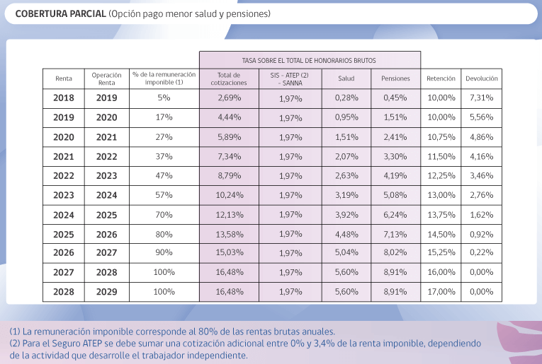
Opciones para Cotizar

Slide 52
